Slide 1
Муниципальное казенное дошкольное образовательное учреждение
детский сад комбинированного вида №414 «Чебурашка», г.Новосибирск
Экспериментирование в средней группе: создание оптимальной развивающей среды для детей.
Воспитатели
Заварыкина А.Ю.
Кормина И.В.

Slide 2
Требования к оформлению уголка. Уголок экспериментирования в средней группе должен быть оформлен в соответствии с нормами и правилами. Основные требования, предъявляемые к нему заключаются в безопасности, соответствующей возрасту воспитанников, наполняемости и доступности расположения для малышей.

Slide 3
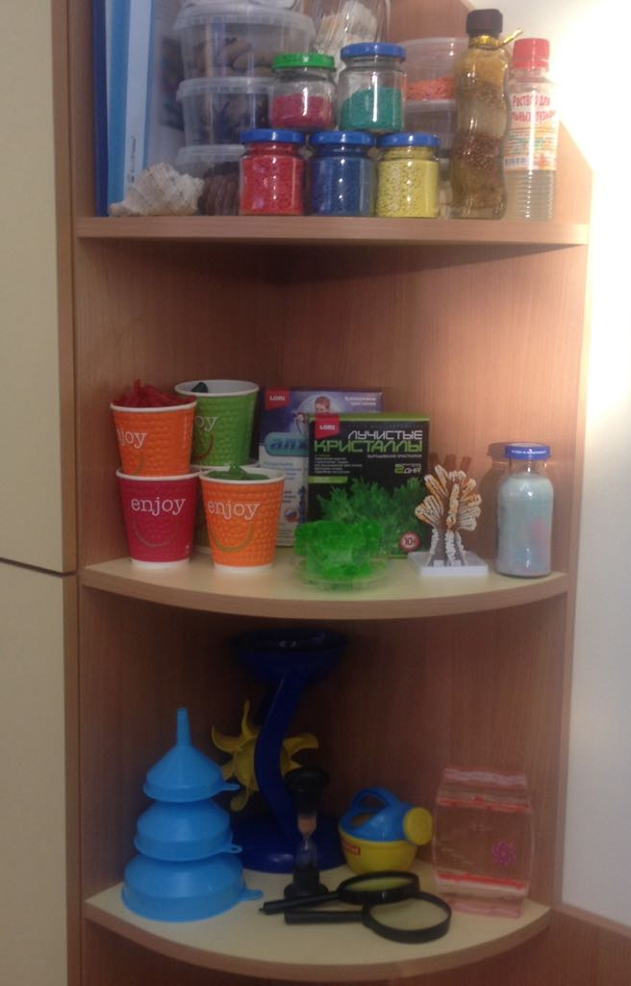
Оформление уголка.
Главным экспонатом уголка является вместительный шкаф или стеллаж. Шкаф должен иметь множество полок и отделений разного размера. Если подобной мебели в детском саду нет, то экспериментирование может проходить на большом столе или удобной тумбе. В уголке должно быть отведено место для выставки-музея, например, камней, перьев, ракушек. Также обязательно должно быть комфортное место для хранения всего необходимого материала и проведения самих опытов.

Slide 4
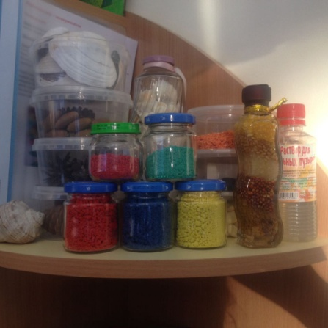
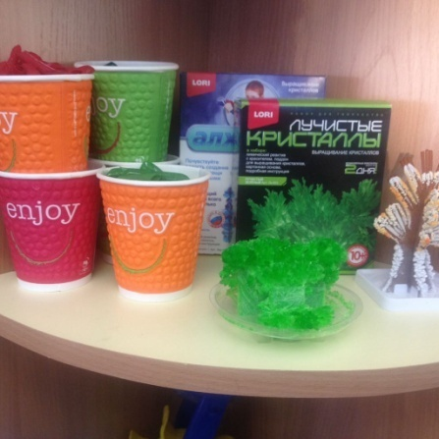
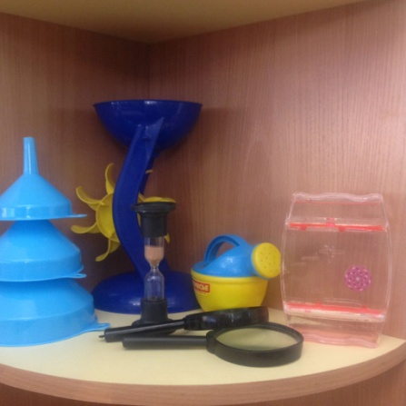
Содержание уголка.
Дидактический компонент. Это познавательные книги и энциклопедии по возрасту ребенка, тематические альбомы, коллекции (шишек, ракушек, тканей, камней и т.д.)
Компонент оборудования. Это песок, глина, земля и приспособления для игры с ними (совки, лопатки, ситечки и т.д.). Это красители (пищевые, гуашь, акварель), семена растений в баночках или коробочках, продукты питания (сахар, мука, соль и т.д.).Это оборудование для проведения опытов (лупа, сосуды, магниты, пробки, прищепки и т.д.)
Стимулирующий компонент. Это алгоритмы проведения экспериментов и првила безопасности поведения в уголке. Это персонажи, от имени которых поступают все проблемные ситуации 9например Незнайка или Почемучка). Дети рады будут помочь!

Slide 5
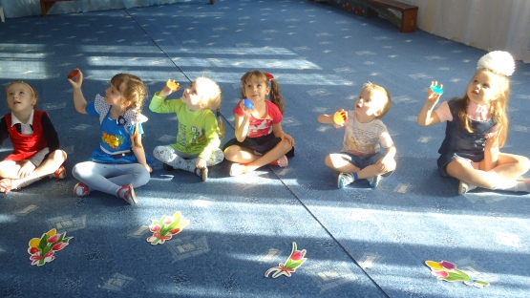
Некоторые игры-эксперименты в средней группе №7 «Ручеек».

Slide 6
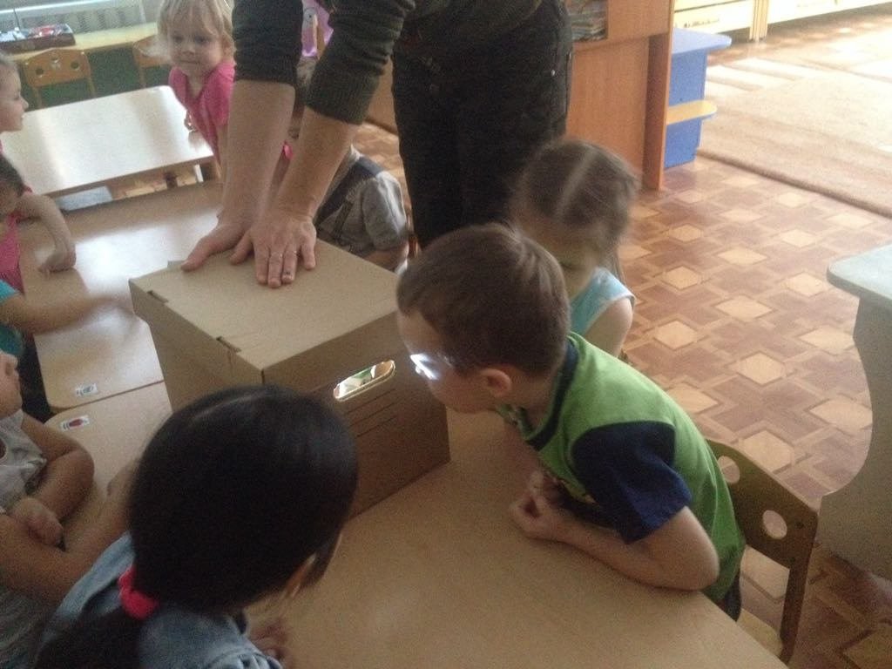
Что-то в коробке.
Цель: познакомить со значением света и его источниками (солнце, фонарик, свеча), показать, что свет не проходит через непрозрачные предметы.

Slide 7
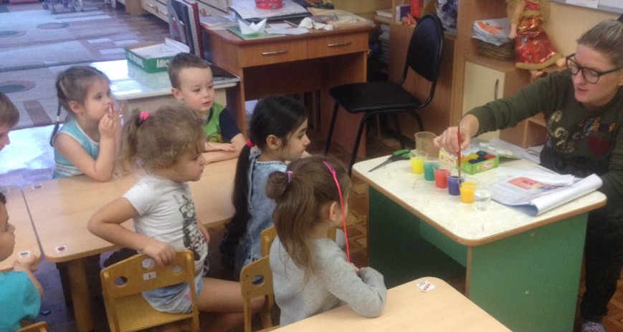
Пейте куклы вкусный сок. Цель: выявить свойство воды и красок, способность красок растворятся в воде и изменять её цвет.

Slide 8
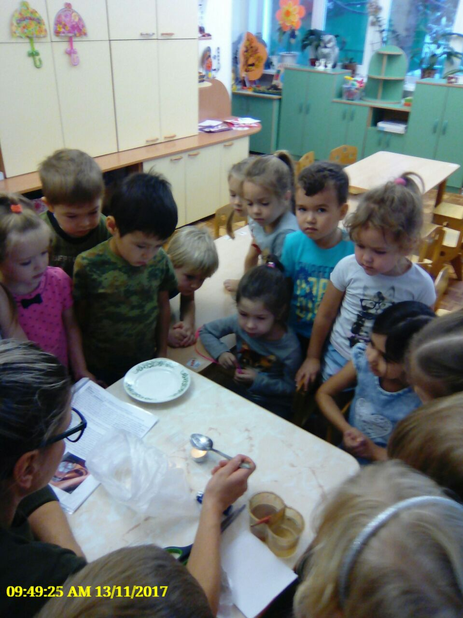
Тает льдинка
Цель: познакомить с тем, что замерзает на холоде и тает в тепле.

Slide 9
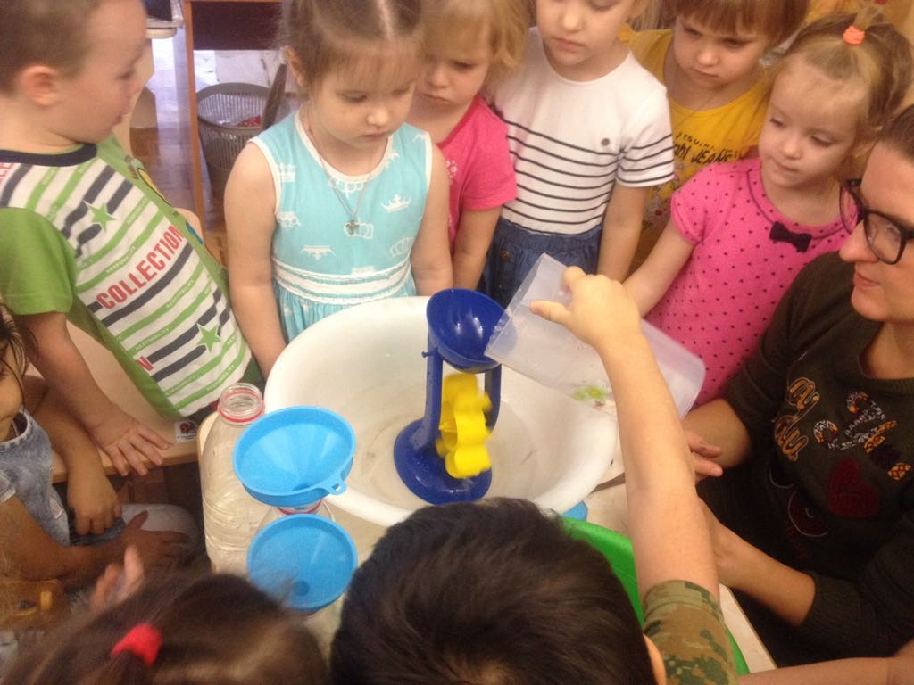
Считалочка-купалочка
Цель: познакомить со свойствами воды: льётся, движется.

Slide 10
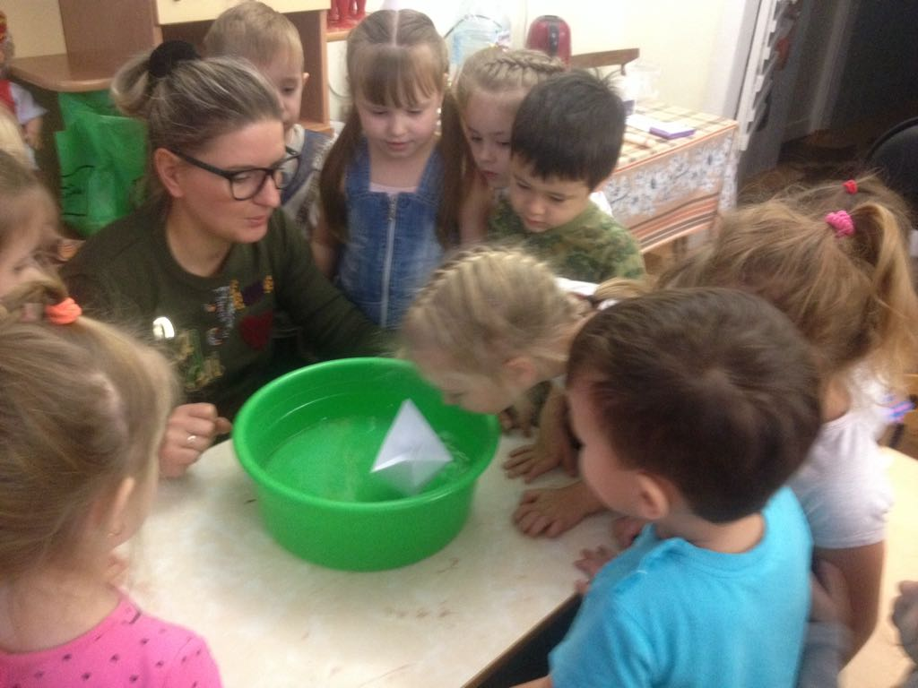
Почему кораблики не плывут Цель: обнаружить воздух, образовать ветер.

Slide 11
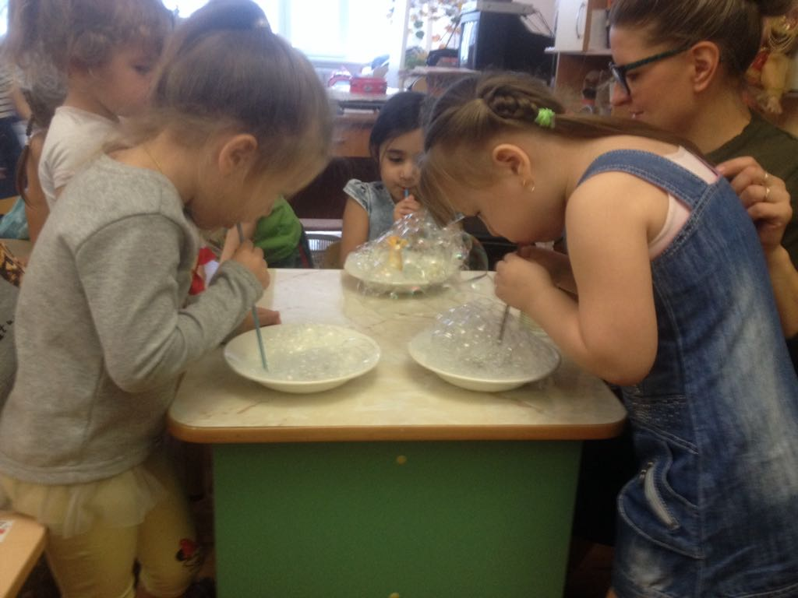
Пенный замок Цель: познакомить с тем, что при попадании воздуха в каплю мыльной воды образуется пузырь, затем пена.

Slide 12
СПАСИБО ЗА ВНИМАНИЕ.

